Slide 1
Наше авантуре с Петсоном и Финдусом
Мешовита васпитна група, ПУ “Марија Мунћан“ Мајданпек
Васпитачи: Виолета Давидовић, Ана Бакић

Slide 2
Након прочитаног одломка „Авантуре с Петсоном и Финдусом“, разговарале смо са децом о главним ликовима и описивали их. Питалe смо децу шта би радили са њима када би били њихови гости. Предлози су били следећи:
Да их водимо у шетњу
Да направимо пикник
Да идемо на пецање
Али, да бисмо све то учинили,питали смо шта је потребно да направимо или урадимо. Дечији одговори су били:
Да направимо пецаљку
Да направимо чамац
Да Финдусу направимо кутију а Петсону кућицу и кокошке
Како нам је недељна тема била лето, повезале смо план са овим јунацима, а предлоге активности већ су нам дала сама деца.
Кренули смо у авантуру.

Slide 3
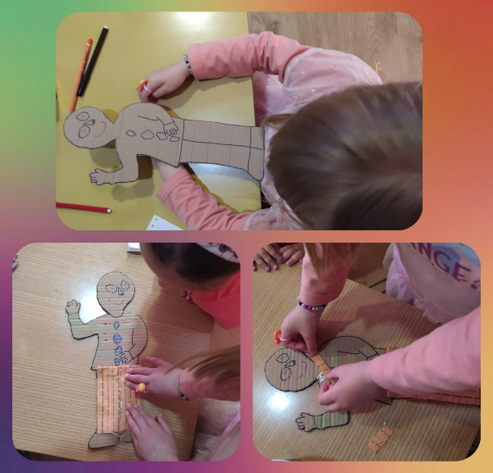
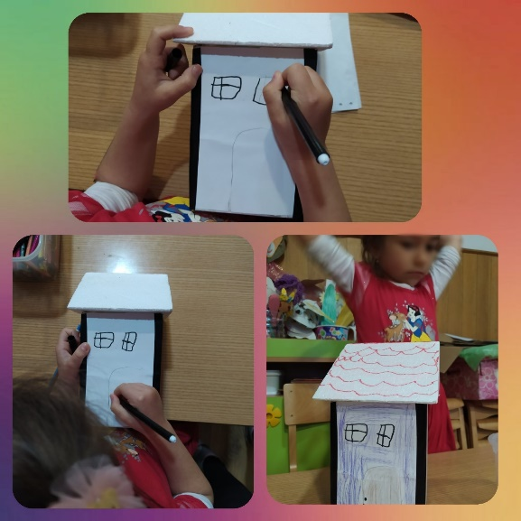
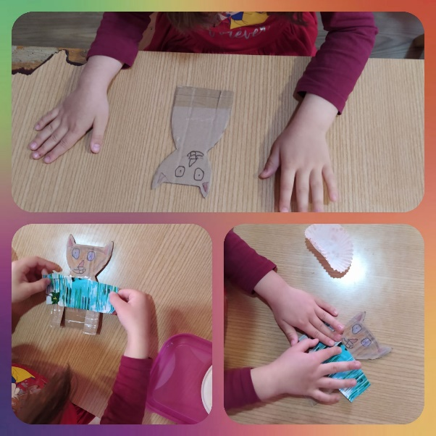
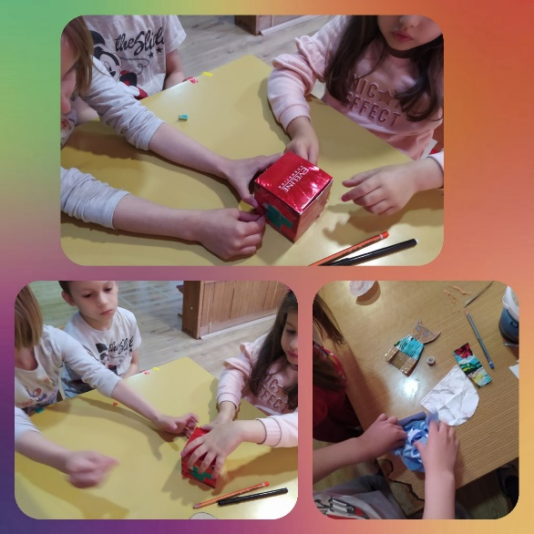
Деца су најпре направила Петсона и Финдуса, затим кућицу и украсили кутију за Финдуса.
Деца су се поделила у групе и заједно радила разним техникама и материјалима (фломастери, бојице, тканина, картон, колаж папир и др.).

Slide 4
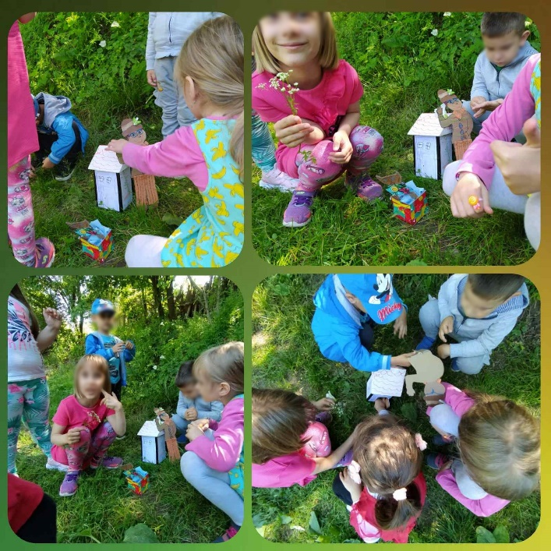
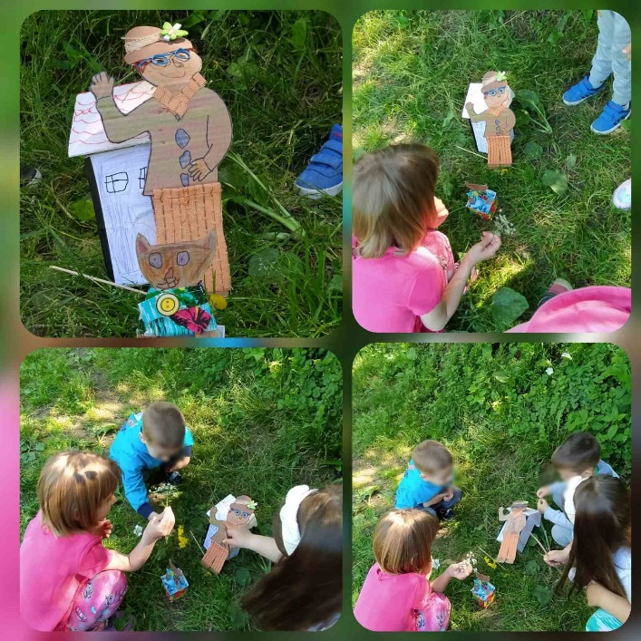
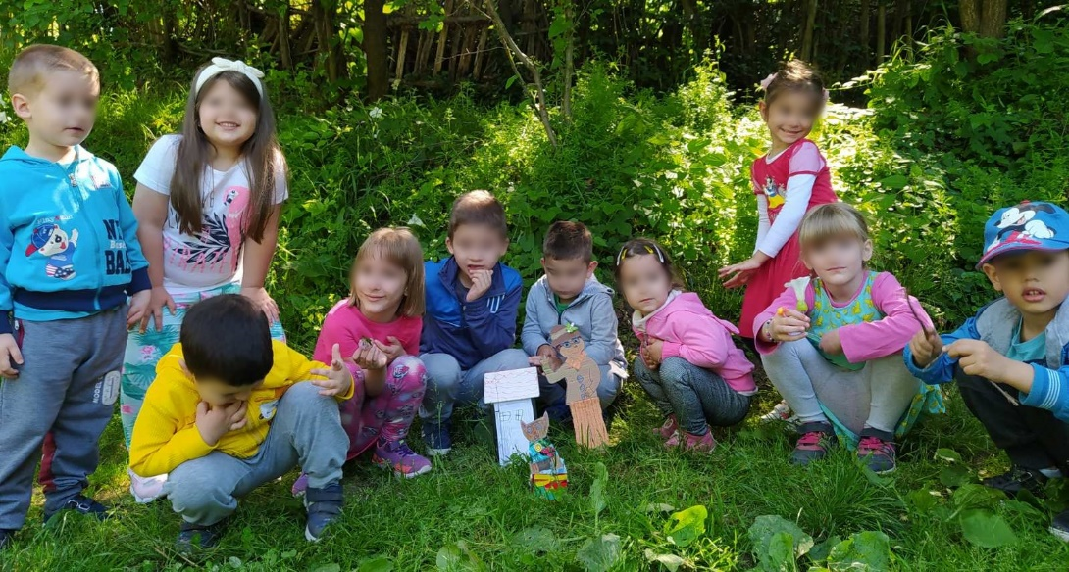
Следећег дана кренули смо у шетњу. Показали смо наш град Петсону и Финдусу и одвели их на омиљено место деце, у шуму где су им деца брала цвеће, играла се са њима, и заједно посматрала промене у природи доласком лета.

Slide 5
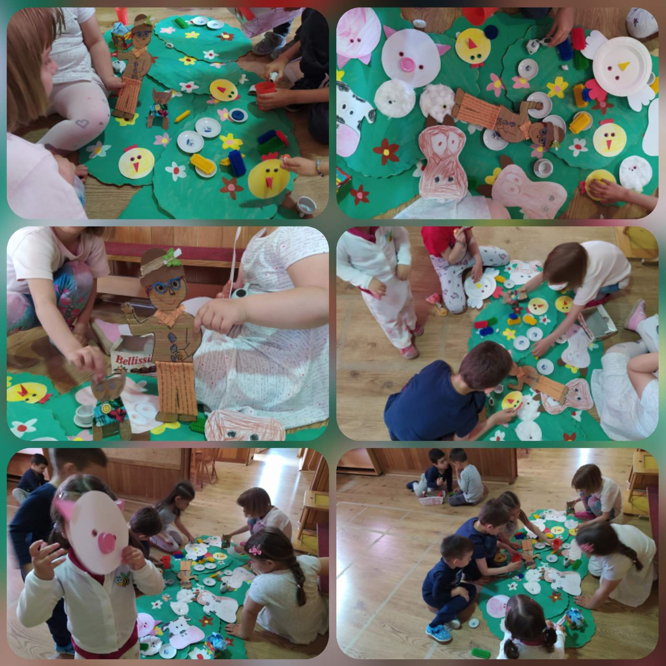
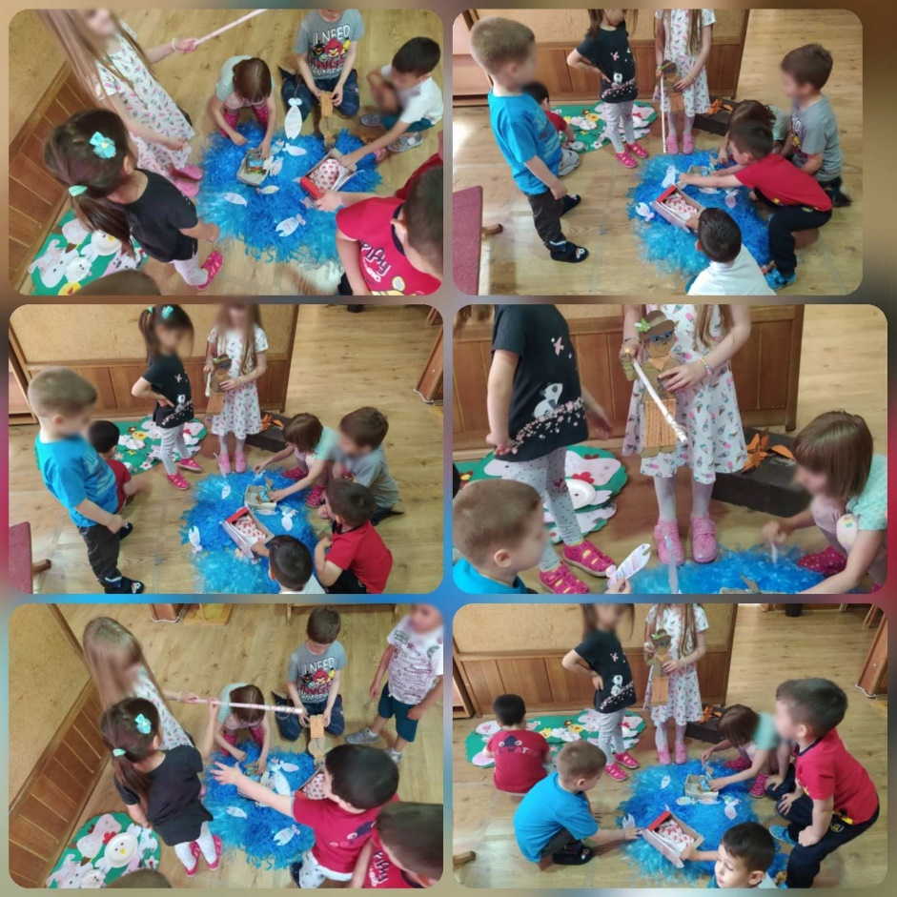
Заједно смо направили сцене пикника и реке. Деца су заиста уживала у игри, скоро сваког дана. Сами су смишљали игролике активности и делили улоге, па се смењивали. Највише су се „отимали“ око вожње чамца и пецаљке.
Пикник са Петсоном и Финдусом
На пецању са Петсоном и Финдусом

Slide 6
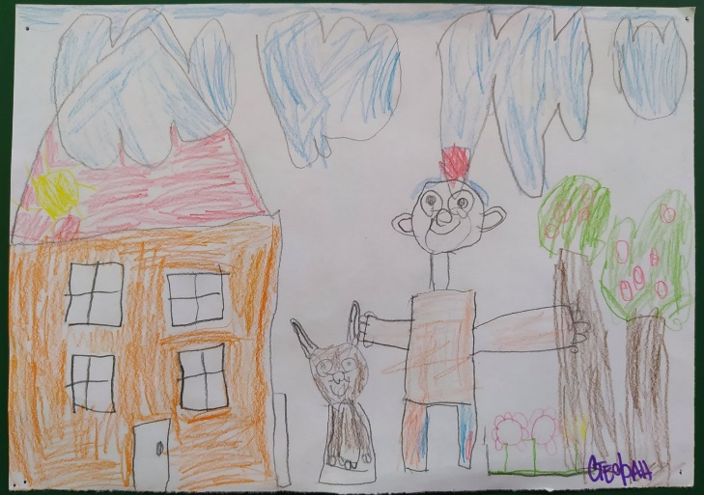
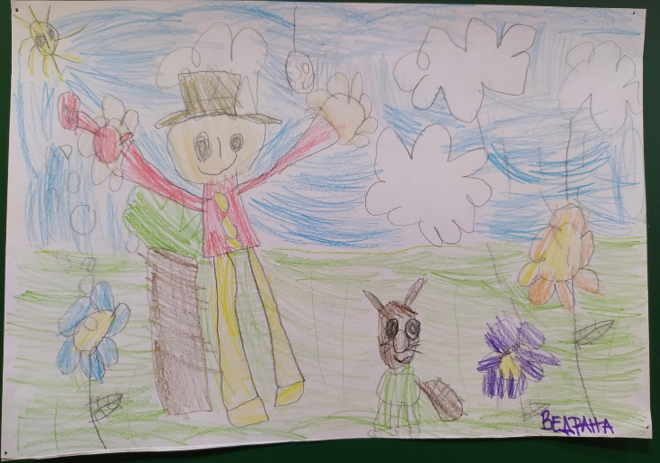
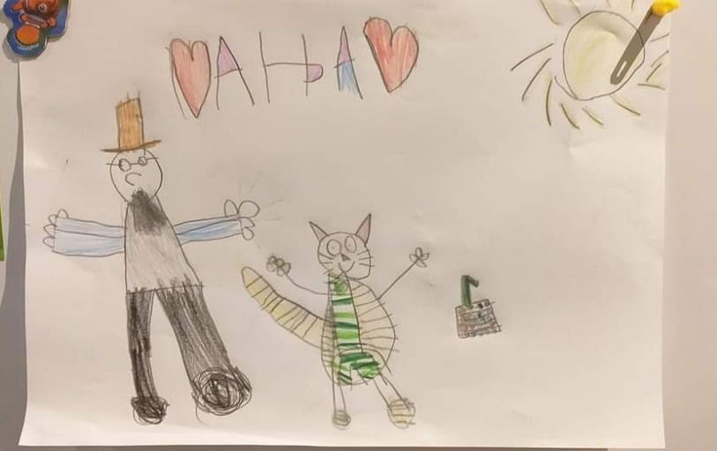
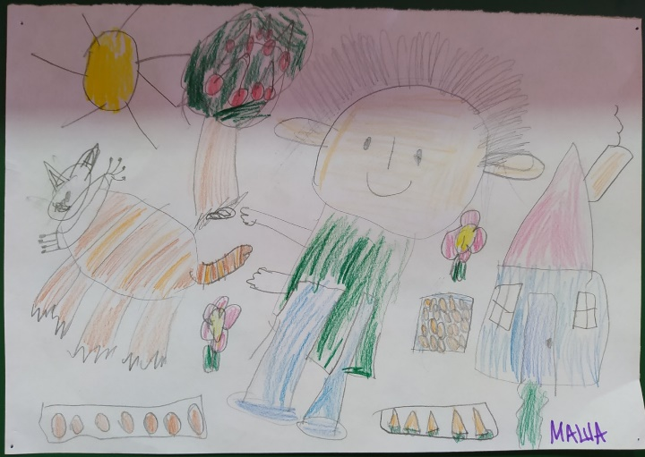
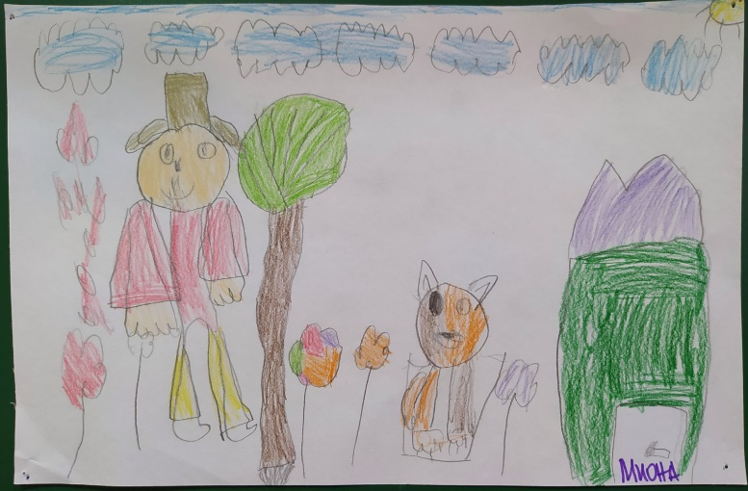
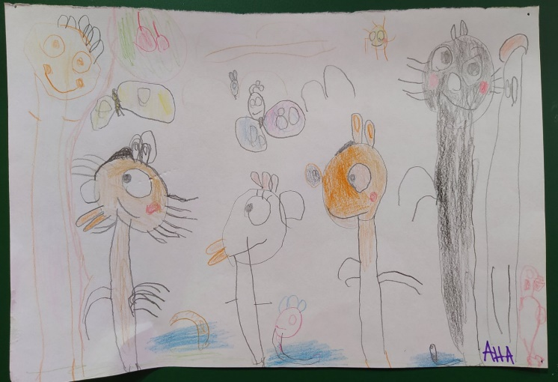
Петсон и Финдус у ликовној уметности

Slide 7
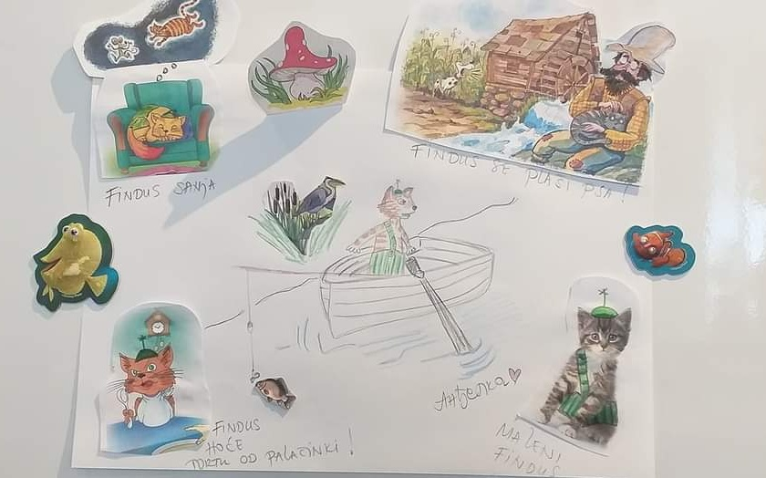
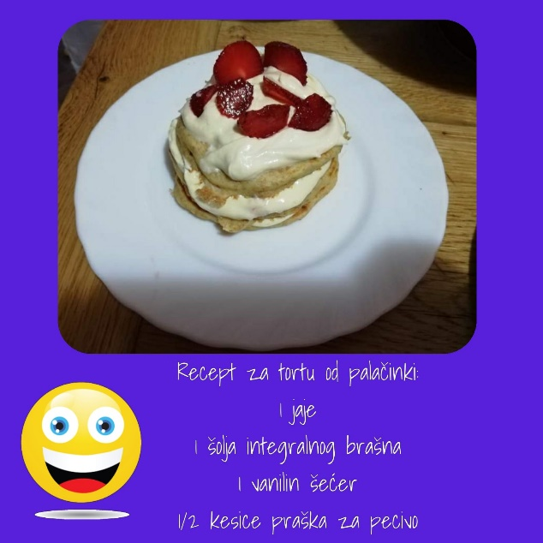
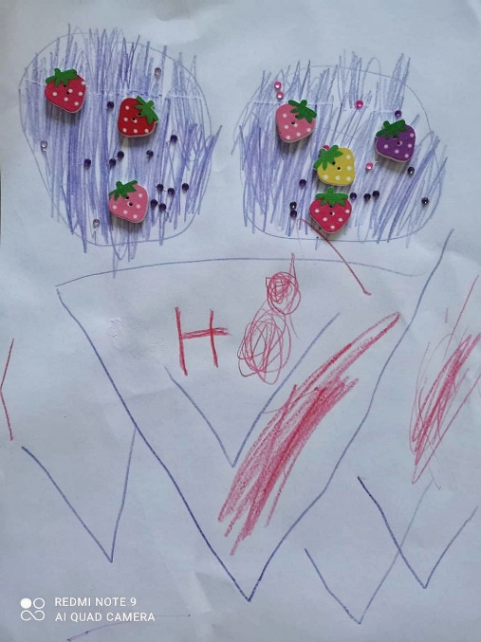
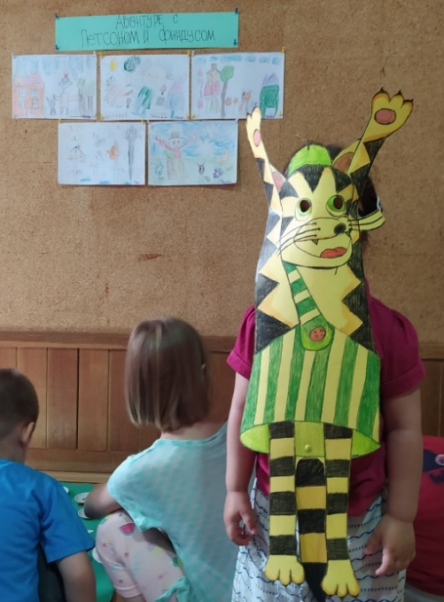
Креативност деце и родитеља код куће
Израда плаката
Торта од палачинки
Сладолед
Маска Финдуса

Slide 8
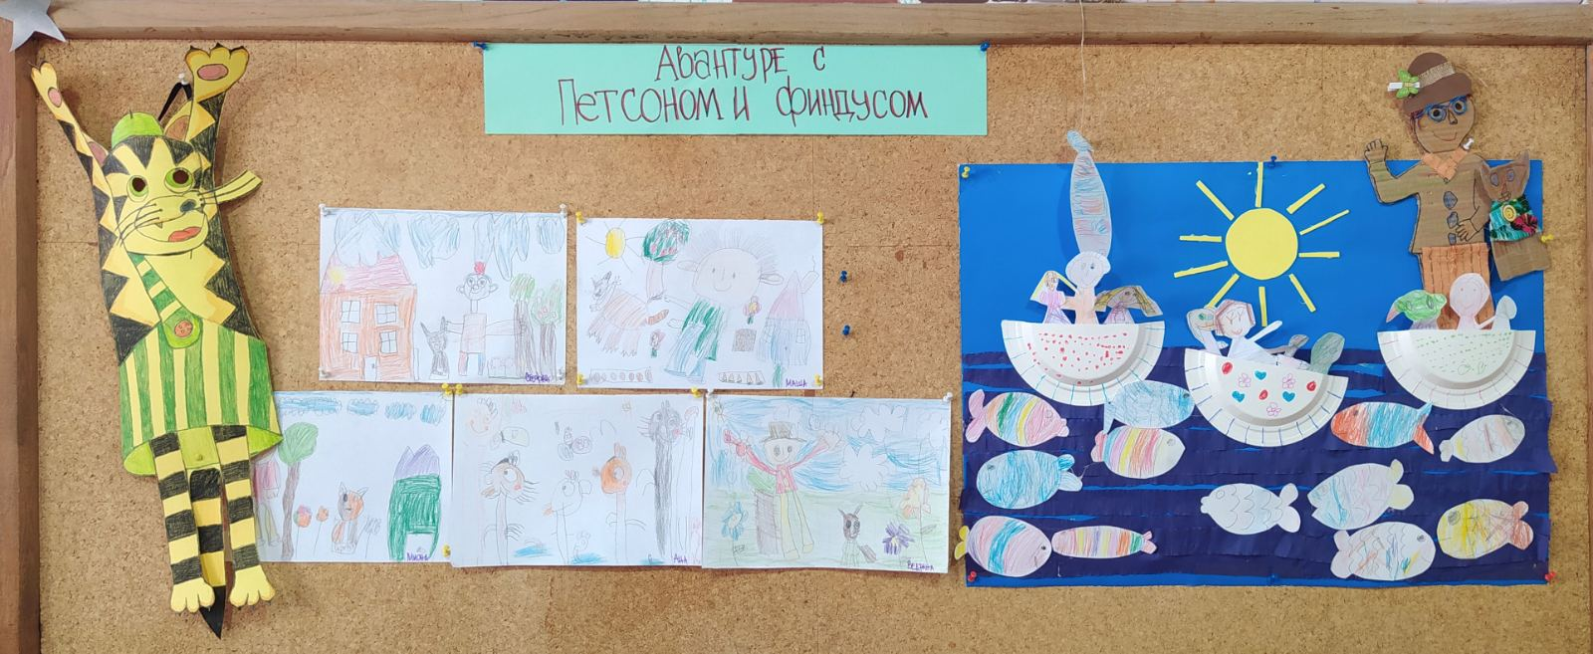
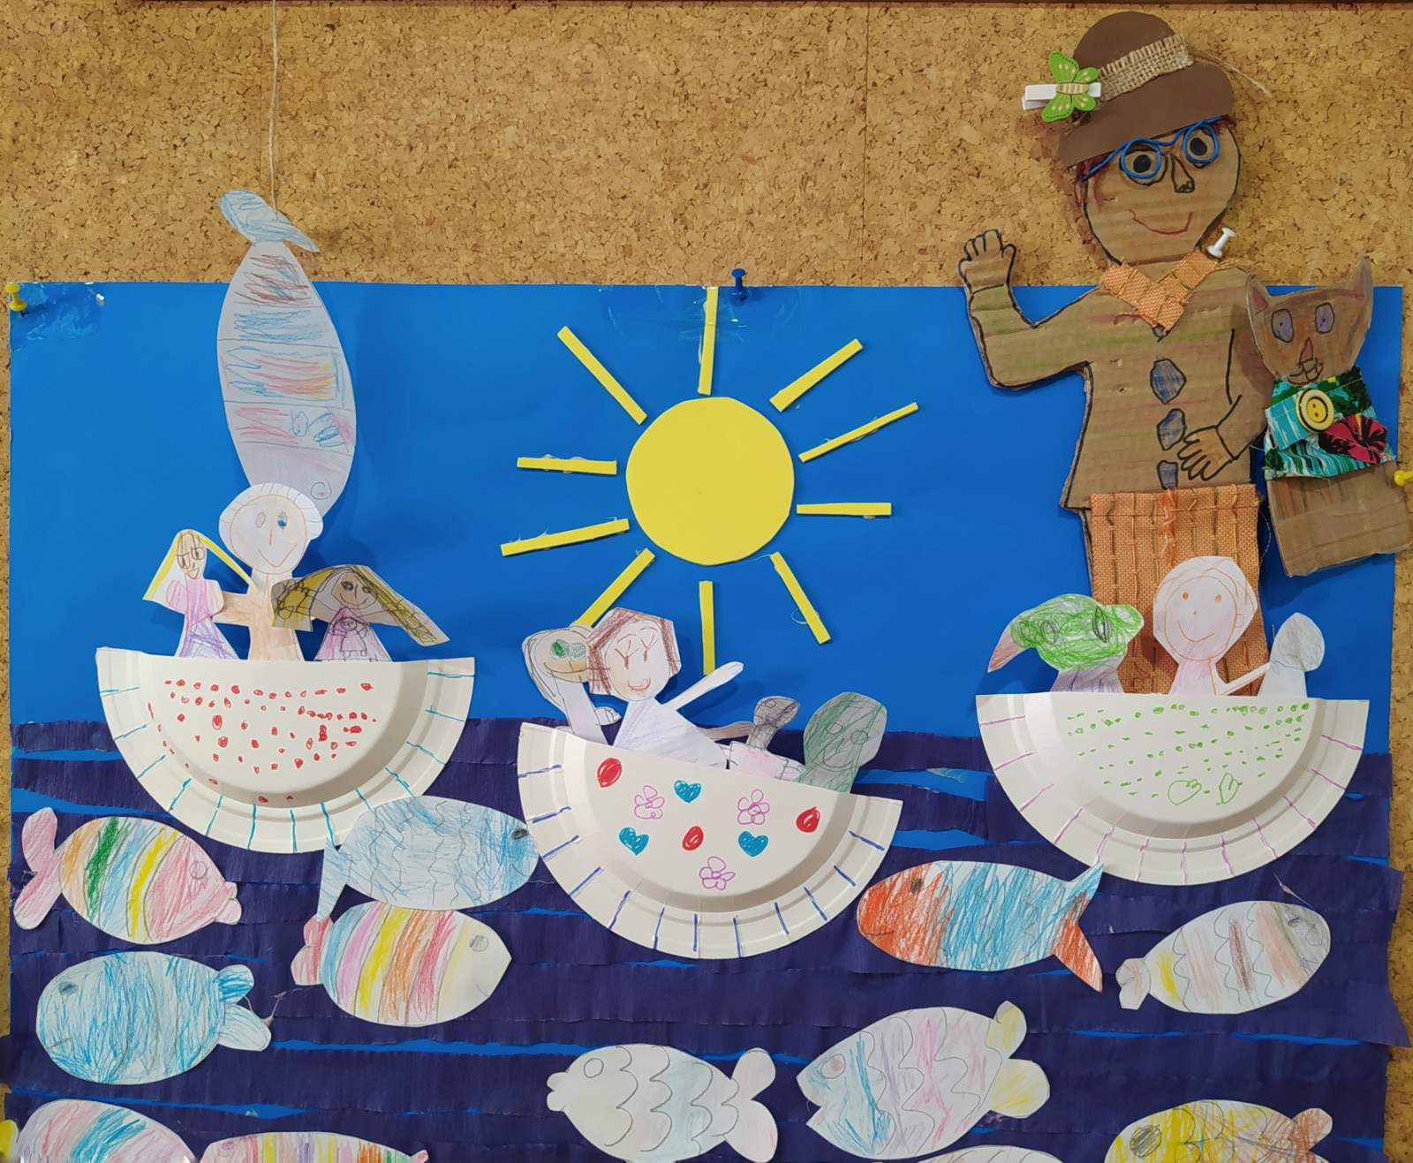
Била је ово једна сјајна недеља, испуњена разноврсним активностима које су се смењивале и прожимале. Све активности биле су усмерене на развој креативних идеја и решења, критичког и логичког размишљања, договора и сарадње међу децом, али и сарадње деце и васпитача. Такође, било је активности и за развој фине моторике (сецкање маказама, бојење, кројење материјала), разних ликовних активности и активности које подстичу развој говора. Сарадња је била одлична и са родитељима, који су такође дали свој допринос. Одломак књиге је успео да подстакне доста идеја код деце, које су успешно реализовала, чак су урадили и више него што су на почетку планирали.
За крај, урадили смо групни рад на тему „Летовање с Петсоном и Финдусом“.

